Slide 1

클라우드 클럽 7기
Bootable
Container
김종석

Slide 2
나의 환경
VM COPY
사용자 영역
사용자 영역
커널
커널
가상머신 : RHEL
디스크 컨트롤러
디스크 컨트롤러
가상머신 : RHEL
하이퍼바이저 : VMWARE ESXi
하이퍼바이저 : VMWARE ESXi
SW
하드웨어 장비 : HPE
하드웨어 장비 : HPE
SAN 스위치
SAN 스토리지
HW

Slide 3
나의 환경
사용자 영역
사용자 영역
커널
커널
가상머신 : RHEL
디스크 컨트롤러
디스크 컨트롤러
가상머신 : RHEL
하이퍼바이저 : VMWARE ESXi
하이퍼바이저 : VMWARE ESXi
SW
하드웨어 장비 : HPE
하드웨어 장비 : HPE
SAN 스위치
SAN 스토리지
HW

Slide 4

불편한 점
서버복제하고
커널 업데이트 하고
보안프로그램 깔고
백업솔루션 설치하고
관제 추가하고
이걸 백대를 언제 다해
다 쏴버리겟다
사용자 영역
사용자 영역
커널
커널
가상머신 : RHEL
디스크 컨트롤러
디스크 컨트롤러
가상머신 : RHEL
하이퍼바이저 : VMWARE ESXi
하이퍼바이저 : VMWARE ESXi
SW
하드웨어 장비 : HPE
하드웨어 장비 : HPE
SAN 스위치
SAN 스토리지
HW

Slide 5

불편한 점
종석아 서버 멈췄다
/etc/passwd
vi /etc/passwd
----
wasuser : password : UID : GID : directory : shell
사용자 영역
사용자 영역
커널
커널
가상머신 : RHEL
디스크 컨트롤러
디스크 컨트롤러
가상머신 : RHEL
하이퍼바이저 : VMWARE ESXi
하이퍼바이저 : VMWARE ESXi
SW
하드웨어 장비 : HPE
하드웨어 장비 : HPE
SAN 스위치
SAN 스토리지
HW

Slide 6

~
bootc가 뭔가요?

Slide 7
BootC란?
- Bootable Container로 운영체제까지 컨테이너화하여 배포 및 관리
물리장비에 적용한다면?
많이 어렵지 않을까요?
물리 장비의 운영체제까지 밀어버리는데
bootc로 부터 이미지를 받도록 통신 주체가 없어지지 않을까요
BootC 특징
핵심 시스템 파일은 읽기 전용으로 수정 불가
베어메탈, 가상머신, 클라우드에 OS를 배포 및 버전 관리하여 롤백 가능
이미지 기반 업데이트 및 배포로 이미지 교체 방식
클라우드/가상화솔루션에 적용한다면?
매우 유용할 듯 합니다.
다수의 운영체제를 관리한다면 편리성/통일성/보안성 측면에 좋아 보입니다.
- 편리성 : 한번에 제어가 가능하고 롤백 버전 관리가 용이함
- 통일성 : 운영체제 및 상위 서비스 데이터까지 동일하게 관리 가능
- 보안성 : 읽기 전용으로 누군가가 직접 수정 불가하니 접근이 어려움
BootC 단점
운영체제부터 배포를 해에 재부팅 필요하며 이는 다운타임 발생 가능
신규 도입 프로젝트가 아닌 레거시 서비스라면 전환은 어려워 보임

Slide 8
나는 어떻게 Bootc를 활용할 수 있을까?
zabbix 에이전트가 설치된 운영체제를 말아
한번에 배포하고...
신규 버전으로 업그레이드 한다음에
또 배포하고...
롤백도 해본다
리눅스
리눅스
윈도우
노트북
AWS

Slide 9
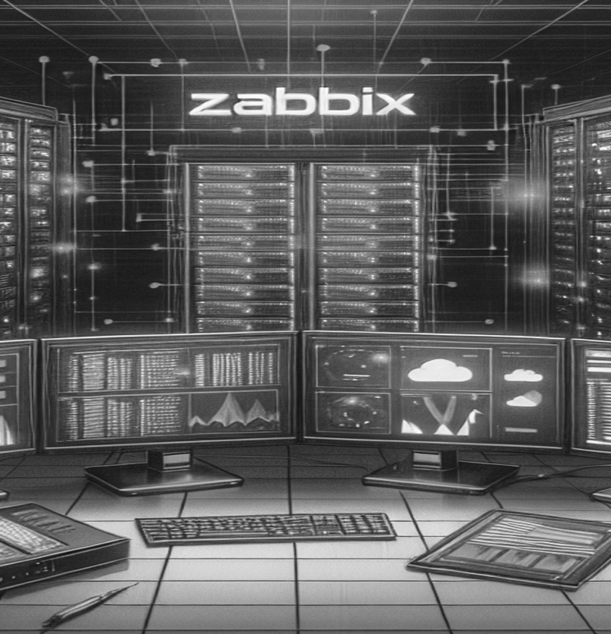
본 강의에서 뵙겠습니다.

